Slide 2
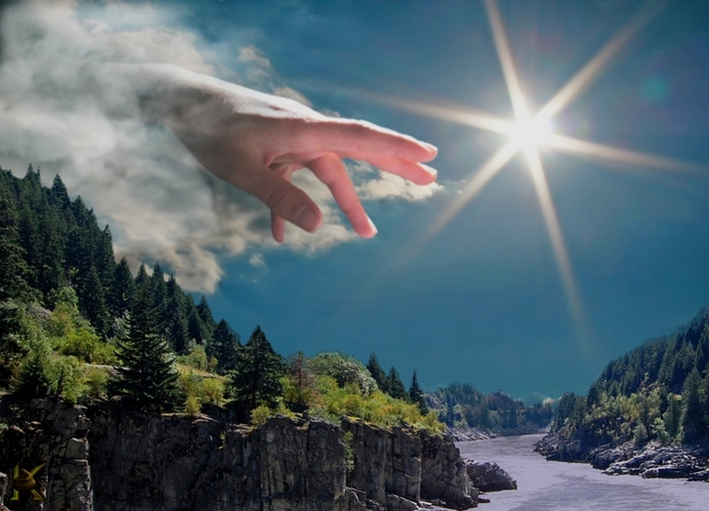
Mâna Domnului Dumnezeu
1. În anul al şaselea de la robirea regelui Ioiachim, în cinci ale lunii a şasea, pe când şedeam eu în casa mea şi bătrânii lui Iuda şedeau înaintea mea, s-a lăsat peste mine mâna Domnului Dumnezeu.

Slide 3
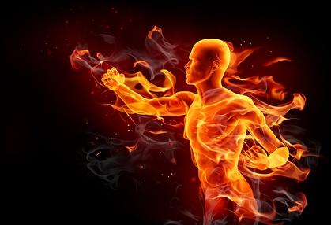
Om de foc
2. Şi privind eu, am văzut un chip ca de om, de foc parcă; şi parcă de la brâul lui în jos era foc, iar de la brâul lui în sus era o strălucire, ca de metal în văpaie.

Slide 4
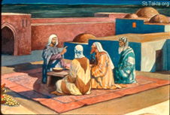
Iezechiel vorbește bătrânilor lui Iuda
3. Şi a întins, parcă, acela un fel de mână, şi m-a apucat de părul capului meu şi m-a ridicat Duhul între pământ şi cer, şi m-a dus, în vedenii dumnezeieşti, la Ierusalim, la intrarea porţii dinăuntru, îndreptată spre miazănoapte, unde era aşezat idolul geloziei care stârneşte gelozia.
4. Şi iată acolo era slava Dumnezeului lui Israel asemenea aceleia pe care o văzusem eu în câmp.

Slide 5
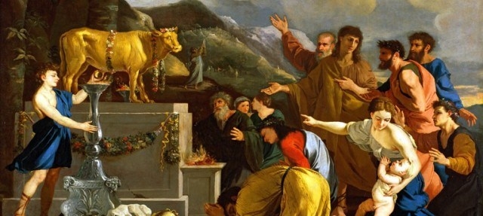
Idolatrie
5. Atunci mi-a zis Domnul: "Fiul omului, ridică-ţi ochii spre miazănoapte!" Şi mi-am ridicat ochii spre miazănoapte şi iată acel idol al geloziei era la uşa dinspre miazănoapte a altarului, la intrare.
6. Şi mi-a zis Domnul: "Fiul omului, vezi ce fac ei? Vezi tu ce urâciuni mari face casa lui Israel aici, ca să Mă îndepărtez de locaşul Meu cel sfânt? Dar întoarce-te şi urâciuni şi mai mari vei vedea!"

Slide 6
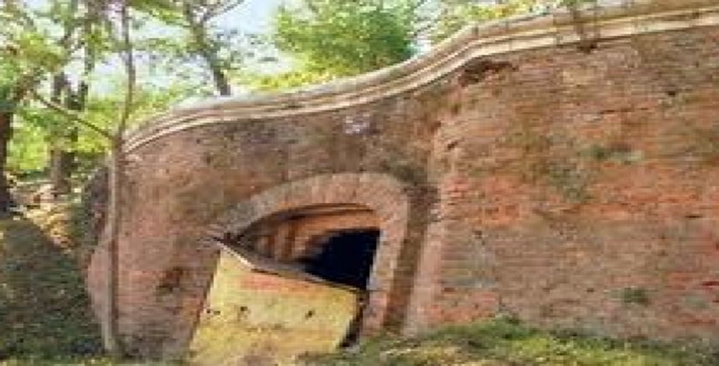
O spărtură în perete
7. Apoi m-a dus pe poartă în curte şi privind, am văzut o spărtură în perete.
8. Şi mi-a zis Domnul: "Fiul omului, sapă în perete!" Şi am săpat în perete şi iată am dat de un fel de uşă.

Slide 7
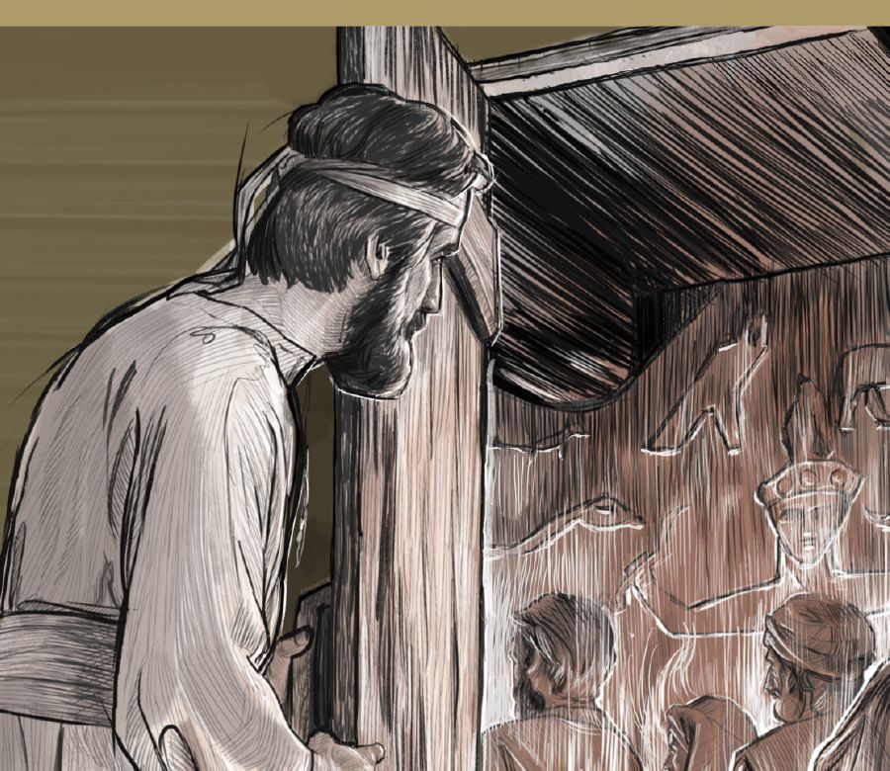
Idoli de ai casei lui Israel, zugrăviţi pe pereţi
9. Şi mi-a zis Domnul: "Intră şi vezi urâciunile cele dezgustătoare pe care le fac aceştia aici".
10. Şi am intrat şi am privit şi iată erau acolo tot felul de chipuri de târâtoare, de animale necurate şi de tot felul de idoli de ai casei lui Israel, zugrăviţi pe pereţi de jur împrejur.

Slide 8
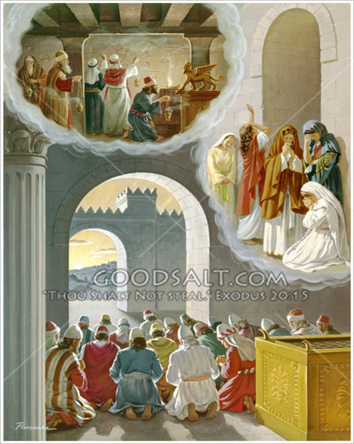
11. Înaintea lor stăteau şaptezeci de bărbaţi din bătrânii casei lui Israel, având în mijloc pe Iaazania, fiul lui Şafan; fiecare din ei avea în mâini câte o cădelniţă şi un nor gros de fum de tămâie se ridica în sus.
12. Şi mi-a zis Domnul: "Fiul omului, vezi ce fac bătrânii casei lui Israel la întuneric, stând fiecare în cămara sa plină de chipuri? Că îşi zic: Domnul nu ne vede! A părăsit ţara Sa".
13. Apoi mi-a zis Domnul: "Întoarce-te şi vei vedea urâciuni încă şi mai mari, pe care le fac ei".
Israel cultul amintirilor

Slide 9
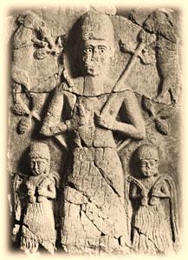
14. Şi m-a dus la uşa cea dinspre miazănoapte a templului Domnului, şi iată acolo şedeau nişte femei, care plângeau pe Tamuz.
15. Şi mi-a zis Domnul: "Vezi, fiul omului? Întoarce-te şi vei vedea încă şi mai mari urâciuni!"
Tamuz

Slide 10
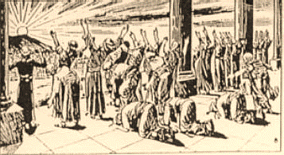
Se închinau spre răsărit la soare
16. Apoi m-a dus în curtea cea dinăuntru a templului Domnului şi iată la uşa templului Domnului, între pridvor şi jertfelnic, stăteau vreo douăzeci şi cinci de oameni cu spatele spre templul Domnului, iar cu feţele spre răsărit şi se închinau spre răsărit la soare.
17. Şi mi-a zis Domnul: "Vezi, fiul omului? Nu i-a ajuns casei lui Iuda să-şi facă astfel de urâciuni, ca acele pe care le fac aceştia aici, ci au umplut şi ţara de necredinţă, îndoit mâniindu-Mă. Iată ei apropie ramuri de nările lor.
18. De aceea şi Eu voi lucra cu urgie; ochiul Meu nu-i va cruţa, şi Eu nu Mă voi îndura. Chiar de ar striga ei cu glas mare la urechile Mele, nu-i voi auzi".

Slide 11
Când sufletul nostru este în întregime îndreptat spre Dumnezeu... toate întrebările încetează... Nu mai există decât o întrebare... Cum să dobândim pe Duhul Sfânt în noi şi să-L păstrăm...!
Profesor Gheorghe Donea
donea_gheorghe@yahoo.com

